Slide 1
DMXControl 3
Project Administration
Konzepte & Entscheidungsmatrix

Slide 2
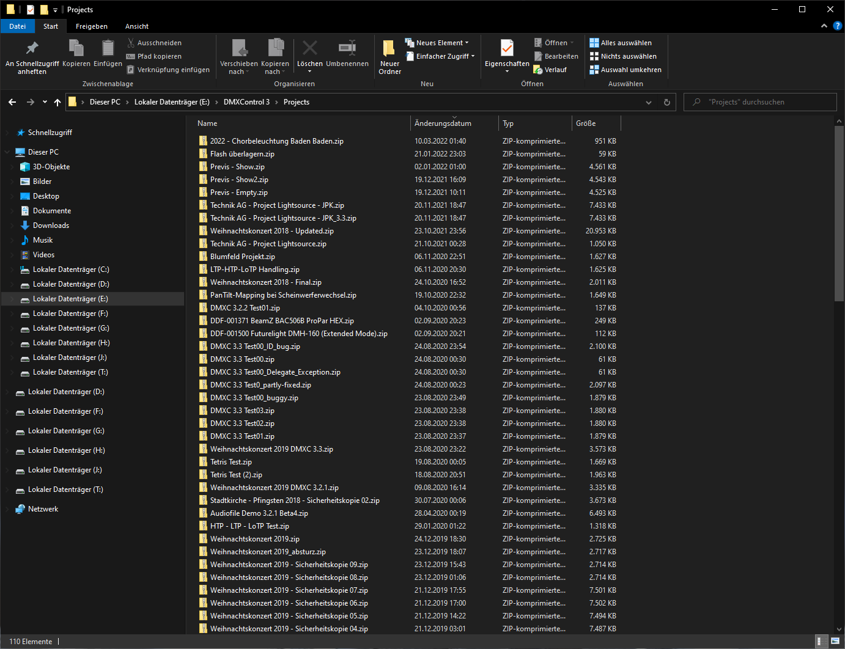
Project Administration
DMXC 3 nutzt Projekte, um alle nötigen Elemente zur Ansteuerung einer Show zu verwalten (Geräte, Szenenlisten, Visuelle Darstellungen,…)
Bisher lag Verwaltung der Projekte komplett bei User
  User konnte Ort für seine Projekte auf dem Client-PC selbst bestimmen
  Keinerlei zentrale Verwaltung in DMXC 3
  Nur Anlegen, Laden und Speichern in DMXC 3 möglich
Bisheriges Konzept ist nicht kompatibel mit
Server-Client-Prinzip
  Daher Umzug der Projekte in den Kernel-Bereich nötig
⇨ Mehrere Konzepte der Verwaltung möglich

Slide 3
User zentriert
Projektverwaltung liegt beim User
DMXC 3 arbeitet nach „Shit in, Shit out“-Prinzip
Projektfiles liegen innerhalb von spezifischem Ordner im File System, auf den User Zugriff hat
User kann beliebige Struktur an Unterordner wählen
Abbildung von Ordnerstruktur in DMXC3 (Read-only)
Import / Export-Funktion, um Projekte transferieren zu können
Darüber hinaus kein weiteres Management
Keine zusätzliche Verwaltung von Backups
  Nur Erstellung ist automatisiert
  Wiederherstellung ist wieder in Verantwortung von User

Slide 4
DMXC zentriert
DMXC ist für Verwaltung der Projekte zuständig
Erweiterter Projektmanager in DMXC, über den Projekte erstellt, umbenannt, organisiert und gelöscht werden
Projektspeicher im Kernel ist Bereich im Dateisystem, in dem User nichts ändern soll
Ändert er trotzdem etwas, kann er im Zweifel Zuordnung von Versionen / Backups zu Projekteintrag verlieren (dann selber Schuld)
Import / Export-Funktion, um Projekte transferieren zu können
Zusammenfassen von allen Versionen / Backups eines Projekts zu einem Projekteintrag

Slide 5
Entscheidungsmatrix
Bewertung | User zentriert | DMXC zentriert
Verwaltungsaufwand für User | o | o (o / +)
Bedienung auf selbem PC | o / + | +
Bedienung auf Client-PC | o (Win 11: - ) | +
Erweiterbarkeit (z.B. Multi-Kernel,…) | - | +
Wiedererkennung aus anderen Programmen | + | -
Aufwand Entwicklung | + | -

Slide 7
Entscheidung
DMXC zentrierter Ansatz wird umgesetzt
Allgemein in Entwicklersitzung am 31.03.2022 so akzeptiert
Begründung
  Server-Client-Konzept: Zugriff auf Projekte auf dem Server-PC ist von Client-PC aus sonst nur eingeschränkt möglich
  User-Rechte-Management ist nur mit erweiterter Verwaltung der Projekte in DMXC umsetzbar

